Slide 1
La thermodynamique II

Slide 2
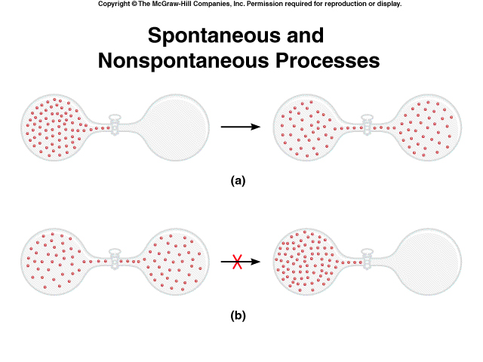
Les processus spontanés
on veut savoir si une réaction va se produire ou non, i.e., on veut savoir si la réaction est spontanée ou non-spontanée
on sait que processus (a) est spontané, i.e., il se produira naturellement
on sait que le processus (b) est non-spontané, i.e., il ne se produira pas naturellement
on veut une méthode générale afin de prédire si une réaction sera spontanée ou non spontanée

Slide 3
Les processus spontanés
quelques exemples de processus spontanés:
    dans une chute, l'eau tombe toujours, elle ne remonte jamais
    un cube de sucre se dissout dans le café, mais le sucre dissout ne reprend pas la forme du cube
    au-dessus de 0ºC, la glace fond mais l'eau ne gèle pas
    la chaleur passe d'un objet chaud à un objet froid, et jamais d'un objet froid à un objet chaud
    le fer exposé à l'eau et l'oxygène forme de la rouille, mais la rouille ne redevient pas spontanément du fer
N.B. une réaction spontanée n'est pas nécessairement rapide

Slide 4
Les processus spontanés
la spontanéité n'est pas une question énergétique
  ex.; dans la figure (a) sur la deuxième page, l'énergie du gaz ne change pas lors de l'expansion dans le vide (l'énergie cinétique ne varie pas si la température est fixe)
  ex.; lors d'un transfert de chaleur d'un objet chaud, C, à un objet froid, F, l'énergie de C tombe, l'énergie de F monte, et l'énergie de l'univers ne change pas (le premier principe de la thermodynamique)

Slide 5
L'entropie
l'entropie (S) est une grandeur qui mesure directement le désordre d'un système
plus le désordre est grand dans un système, plus son entropie sera grande
l'entropie et la probabilité sont reliés
  ex.; dans la figure sur la deuxième page, la probabilité de trouver toutes les (disons 100) molécules de gaz sur le même côté est (1/2)¹⁰⁰ = 8 x 10⁻³¹
  un système ordonné (basse entropie) est peu probable
  un système désordonné (haute entropie) est très probable

Slide 6
L'entropie
une autre définition d'entropie vient du travail de Carnot ΔS = Q / T où ΔS est le changement d'entropie dans le système lors d'un transfert de chaleur, Q, à une température T
les unités pour l'entropie sont J/K
le troisième principe de la thermodynamique (on ne touchera pas ce principe dans le cours) nous permet d'avoir une entropie absolue Sº pour chaque composé (à comparer avec l'enthalpie où chaque composé a un ΔH_{f}º qui est relatif à un standard)

Slide 7
L'entropie
en accord avec l'idée que l'entropie correspond au désordre, on observe que
  S(solide) < S(liquide) < S(gaz)
  i.e., le désordre augmente en allant de solide à liquide à gaz
  ex.; S(diamant) < S(graphite)
  i.e., le diamant a moins de désordre que le graphite
  pour une réaction où le désordre augmente, ΔS > 0
  pour une réaction où le désordre diminue, ΔS < 0
  la valeur de ΔS est indépendante de la trajectoire choisie, i.e., S est une fonction d'état (raisonnable, car la différence dans le désordre des points initiaux et finaux ne devrait pas dépendre de la trajectoire choisie pour les joindre)

Slide 8
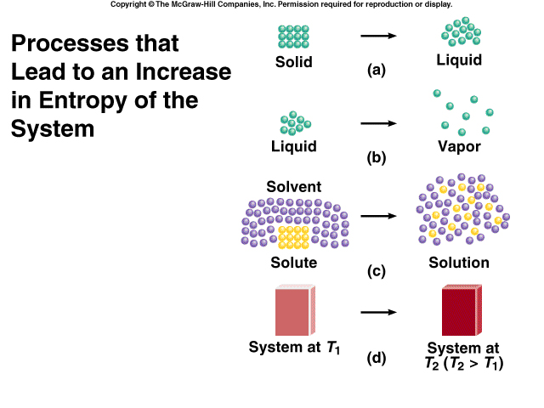
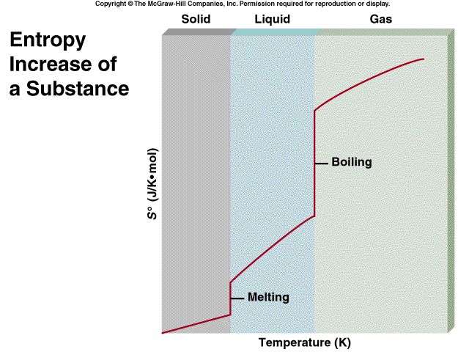
L'entropie

Slide 9
Le deuxième principe de la thermodynamique
le deuxième principe de la thermodynamique: L'entropie de l'univers augmente dans un processus spontané et reste inchangée dans un processus à l'équilibre.
l'entropie de l'univers ne peut jamais diminuer

Slide 10
Le deuxième principe de la thermodynamique
mathématiquement, le deuxième principe dit
  processus spontané: ΔS_{univ} = ΔS_{syst} + ΔS_{ext} > 0
  processus à l'équilibre: ΔS_{univ} = ΔS_{syst} + ΔS_{ext} = 0
N.B. pour un processus spontané, le changement dans l'entropie du système, ΔS_{syst}, peut être négatif tant que le changement dans l'entropie de l'environnement, ΔS_{ext}, est suffisamment positif pour que le changement dans l'entropie de l'univers, ΔS_{univ}, soit positif
si une réaction, telle qu'elle est écrite, a un ΔS_{univ} négatif, la réaction inverse se produira spontanément

Slide 11

Le calcul de ΔS_{réaction}
sous les conditions standards, la variation d'entropie standard pour la réaction: a A + b B c C + d D est donnée par ou, en général, où m et n sont les coefficient stoechiométriques de la réaction

Slide 12
La fonction de Gibbs
le deuxième principe nous dit que pour une réaction spontanée ΔS_{syst} + ΔS_{ext} > 0
cependant, on veut juste se concentrer sur le système qu'on étudie
Carnot a montré qu'à température constante, ΔS = Q/T, donc ΔS_{ext} = -Q/T où Q est la chaleur qui rentre dans le système (donc -Q est la chaleur qui rentre dans l'environnement)

Slide 13
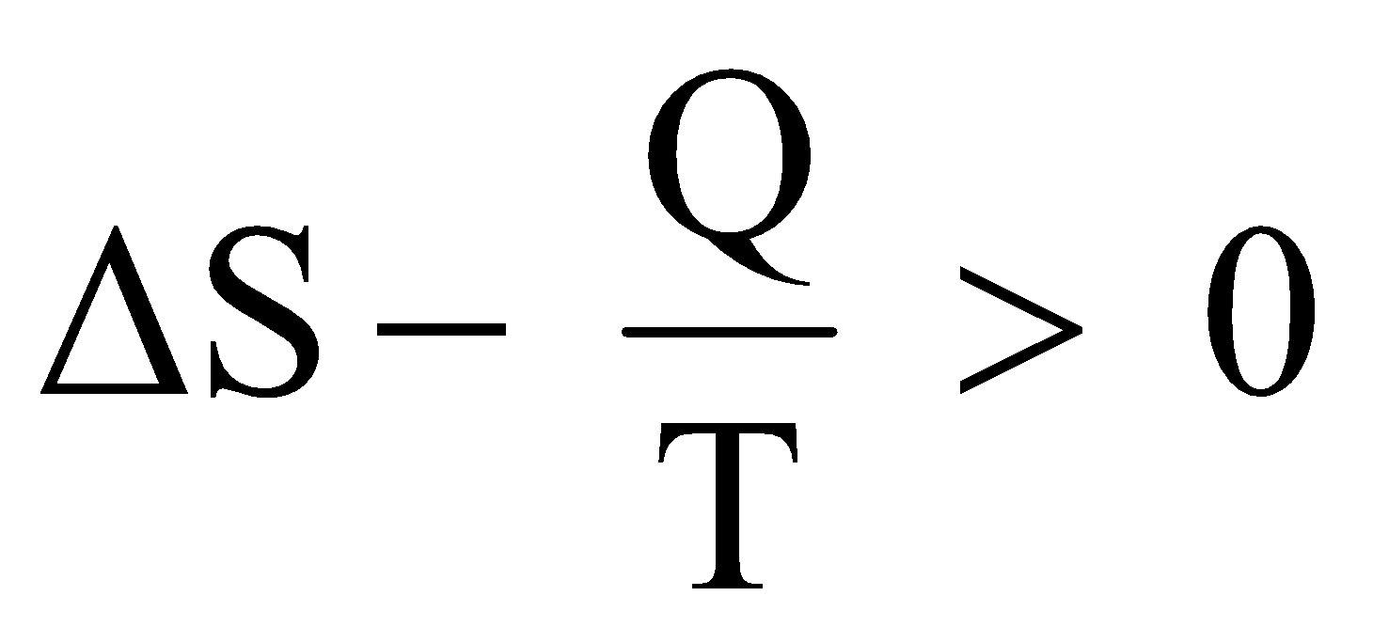
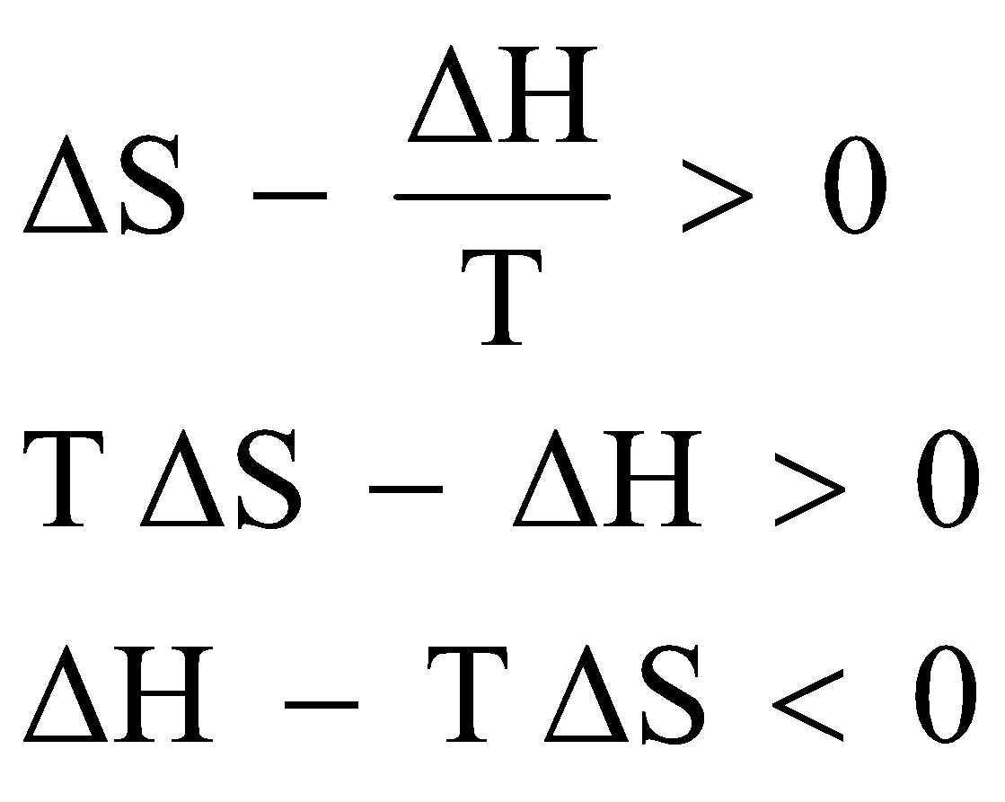
La fonction de Gibbs
le deuxième principe devient (remplaçant aussi ΔS_{syst} par ΔS)
à pression constante, Q = ΔH , donc
on définit la variation d'enthalpie libre (ΔG) à température constante ΔG = ΔH - T ΔS < 0

Slide 14
La fonction de Gibbs
G, la fonction de Gibbs, est une fonction d'état
la dérivation précédente démontre qu'à température et à pression constantes
  si ΔG < 0 : la réaction est spontanée
  si ΔG > 0 : la réaction est non-spontanée (la réaction est spontanée dans le sens opposé)
  si ΔG = 0 : le système est en équilibre
on peut prédire si une réaction est spontanée ou non-spontanée en considérant seulement le système

Slide 15
L'enthalpie libre
la valeur de ΔG correspond à l'énergie disponible (“libre”) pour faire un travail, i.e., si une réaction a une valeur pour ΔG de -100 kJ, on peut faire un maximum de 100 kJ de travail
considère la combustion de l'hydrogène à une pression de 1 atm et 298 K 2 H₂(g) + O₂(g) 2 H₂O(l) ΔH = -571.6 kJ ΔS = -327.2 J/K ΔG = -474.2 kJ
on libère 571.6 kJ de chaleur (énergie) lors de la combustion à pression constante mais la limite théorique pour la conversion de cette chaleur en travail est seulement 474.2 kJ

Slide 16
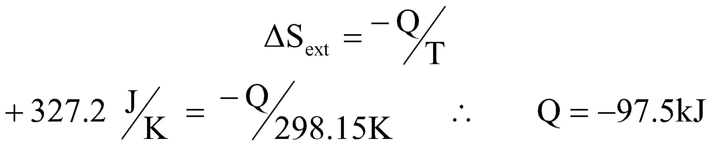
L'enthalpie libre
Pourquoi ne peut-on pas avoir une efficacité de 100% et convertir en travail toute cette énergie sous forme de chaleur?
N.B. l'entropie du système a diminué par 327.2 J/K, donc l'entropie de l'environnement doit augmenter par un minimum de 327.2 J/K
la seule façon d'augmenter l'entropie de l'environnement est de transférer la chaleur du système à l'environnement (encore, Q dans la formule ci-dessous est la chaleur qui entre dans le système, donc -Q est la chaleur qui entre dans l'environnement)

Slide 17
L'enthalpie libre
dans notre exemple, 97.5 kJ de chaleur doit absolument rester dans l'environnement afin de respecter le deuxième principe
donc, des 571.6 kJ de chaleur dégagés par la réaction, seulement (571.6 - 97.5 =) 474.1 kJ sont disponibles (“libres”) pour faire du travail
l'enthalpie “libre” est donc -474.1 kJ (le système fait du travail, donc le signe est négatif)
  la différence de 0.1 kJ entre cette valeur et la valeur de ΔG au début est due à des erreurs d'arrondissement

Slide 18
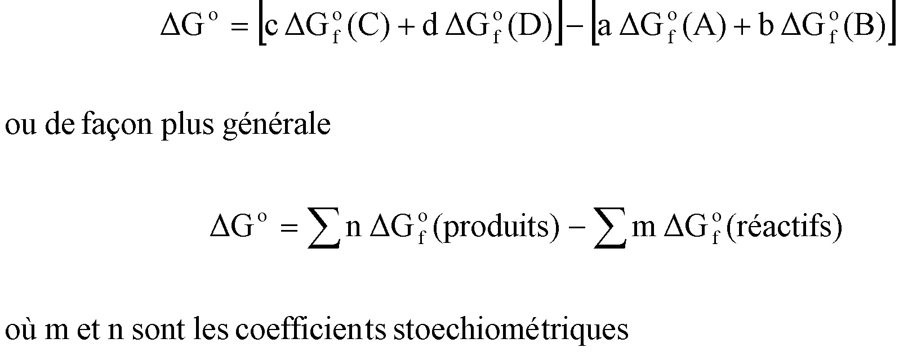
Les variations d'enthalpie libre standard
tout comme on a un ΔHº, on a un ΔGº, i.e., la variation d'enthalpie libre standard où les réactifs à l'état standard sont convertis en produits sous les conditions standards (pression = 1 atm, concentrations = 1 M)
pour la réaction aA + bB cC + dD

Slide 19
L'enthalpie libre standard de formation
l'enthalpie libre standard de formation, ΔG_{f}º, d'un composé est la variation d'enthalpie libre qui se produit quand une mole d'un composé est synthétisée à partir de ses éléments à leur état standard
par définition, ΔG_{f}º d'un élément dans son état standard est zéro
ex.; la valeur de ΔG_{f}º(CO₂, g) est la valeur de ΔGº pour la réaction C(graphite) + O₂(g) CO₂(g)

Slide 20
Les variations d'enthalpie libre standard
Exemple: Calculez les variations d'enthalpie libre standard des réactions suivantes, à 25ºC: (a) H₂(g) + Br₂(l) 2 HBr(g) (b) C₂H₆(g) + 2 O₂(g) 4 CO₂(g) + 6 H₂O(l) ΔG_{f}º(O₂, g) = 0 kJ ΔG_{f}º(C₂H₆, g) = -32.9 kJ ΔG_{f}º(H₂, g) = 0 kJ ΔG_{f}º(CO₂, g) = -394.4 kJ ΔG_{f}º(Br₂, l) = 0 kJ ΔG_{f}º(H₂O, l) = -237.2 kJ ΔG_{f}º(HBr, g) = -53.2 kJ
Solution: (a) ΔGº = [(2)(-53.2) - (1)(0) - (1)(0)] kJ = -106.4 kJ (b) ΔGº = [(4)(-394.4) + (6)(-237.2) - (1)(-32.9) - (1)(0)] kJ = -2967.9 kJ

Slide 21
Pour la combustion d'une mole de méthane dans un système fermé sous une pression constante de 1.00 atm et à une température de 25ºC: CH₄(g) + 2 O₂(g) →CO₂(g) + 2 H₂O(l) calculez les valeurs de Q, W, ΔUº, ΔHº, ΔSº, ΔGº, ΔS_{environs}, et ΔS_{univers}
données (toutes à 25ºC): ΔHº_{f}(CH₄,g) = -74.8 kJ/mol ΔHº_{f}(CO₂,g) = -393.5 kJ/mol ΔHº_{f}(H₂O,g) = -285.8 kJ/mol ΔGº_{f}(CH₄,g) = -50.7 kJ/mol ΔGº_{f}(CO₂,g) = -394.4 kJ/mol ΔGº_{f}(H₂O,g) = -237.1 kJ/mol

Slide 22
La température et les réactions chimiques
la variation dans l'enthalpie libre est donnée par ΔG = ΔH - TΔS
si ΔH est négatif et ΔS est positif, ΔG est toujours négatif et la réaction se produit spontanément à toutes les températures
si ΔH est positif et ΔS est négatif, ΔG est toujours positif et la réaction est spontanée dans le sens opposé à toutes les températures
si ΔH est positif et ΔS est positif la réaction se produit spontanément à température élevée, mais à basse température, la réaction est spontanée dans le sens opposé
si ΔH est négatif et ΔS est négatif, la réaction se produit spontanément à basse température, mais à température élevée, la réaction est spontanée dans le sens opposé

Slide 23
La température et les réactions chimiques
avec les valeurs exactes de ΔHº et ΔSº, on peut prédire la température où ΔGº change de signe, i.e., la température où la réaction devient spontanée (ou non-spontanée) sous les conditions standards
ex.; pour la réaction CaCO₃(s) CaO(s) + CO₂(g)
ΔHº = [ΔH_{f}º(CaO,s) + ΔH_{f}º(CO₂,g)] - [ΔH_{f}º(CaCO₃,s)] = [(-635.6)+(-393.5)] kJ - [-1206.9] kJ = +177.8 kJ
ΔSº = [ΔSº(CaO,s) + ΔSº(CO₂,g)] - [ΔSº(CaCO₃,s)] = [39.8+213.6] J/K - [92.9] J/K = +160.5 J/K

Slide 24
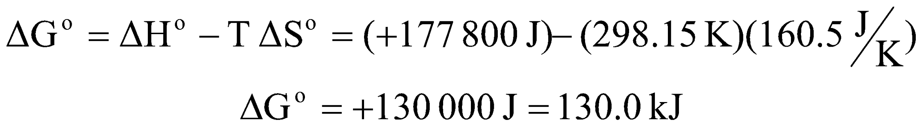
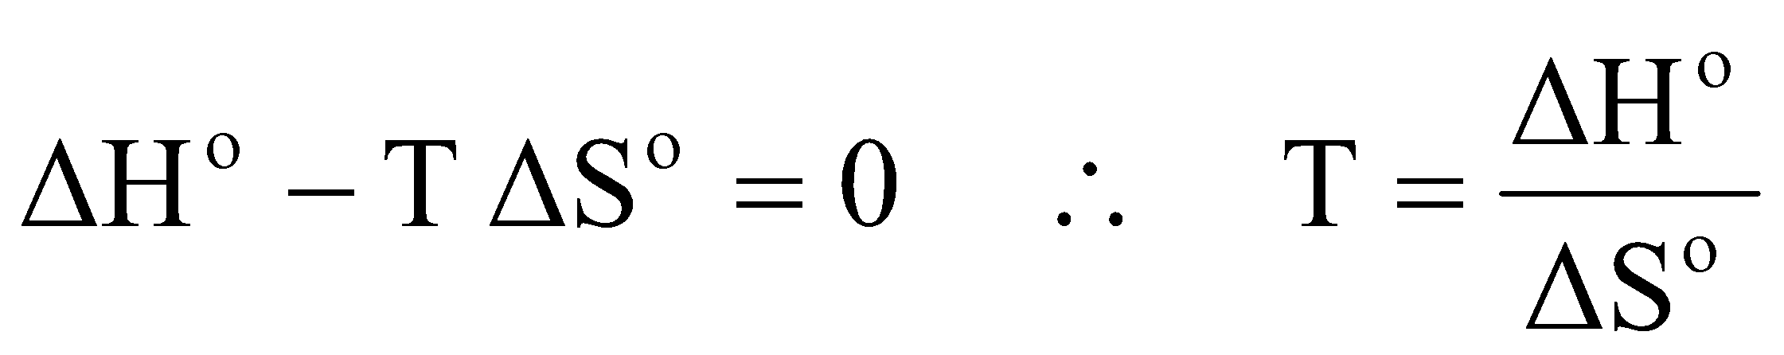
La température et les réactions chimiques
pour notre exemple, à 25ºC,
la réaction n'est pas spontanée à 25ºC
on veut trouver la température où ΔGº devient égal à zéro
dans notre exemple, T = (177 800 J)/(160.5 J/K) = 1108 K ou 835ºC

Slide 25
La température et les réactions chimiques
dans notre exemple:
  la réaction est spontanée (ΔGº < 0) sous les conditions standards au-dessus de 835ºC
  la réaction est non-spontanée (ΔGº > 0) sous les conditions standards en dessous de 835ºC N.B. on parle ci-haut seulement de la spontanéité sous les conditions standards, i.e., lorsque le CO₂(g) est présent à une pression de 1 atm
Notes:
‹#›

Slide 26
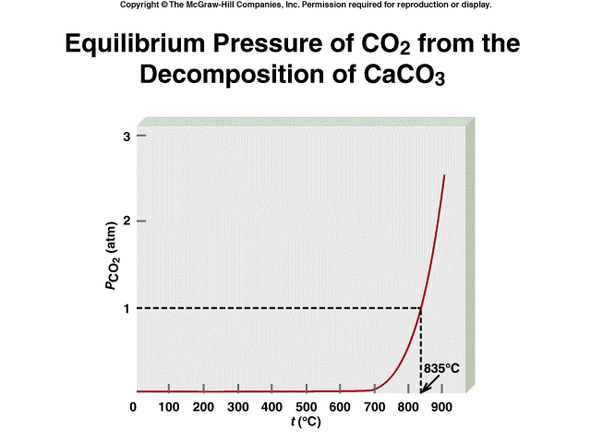
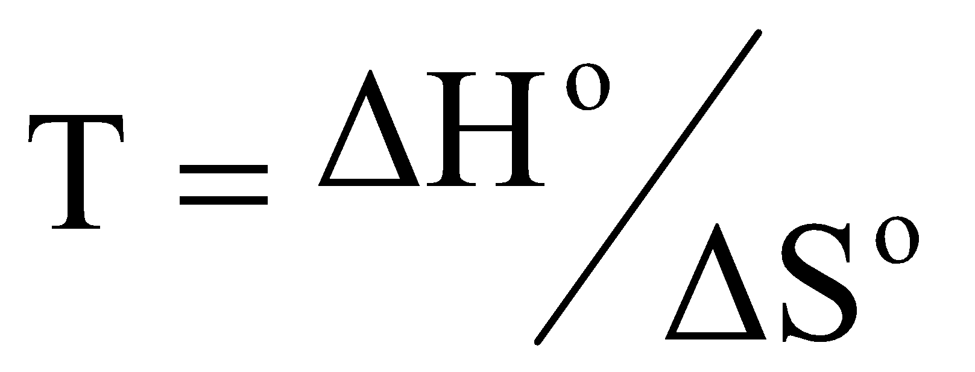
La température et les réactions chimiques
dans notre exemple, le CO₂(g) a toujours une certaine pression
à 835ºC, où ΔGº = 0, la pression de CO₂(g) égale 1 atm
N.B. la formule est seulement valide si les variations d'enthalpie et d'entropie ne varient pas avec la température
  une bonne approximation

Slide 27
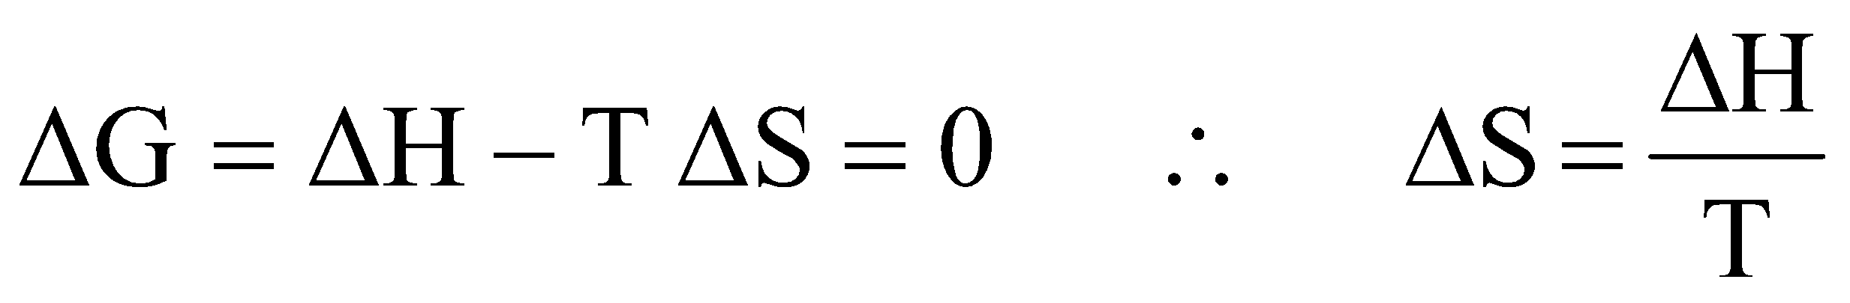
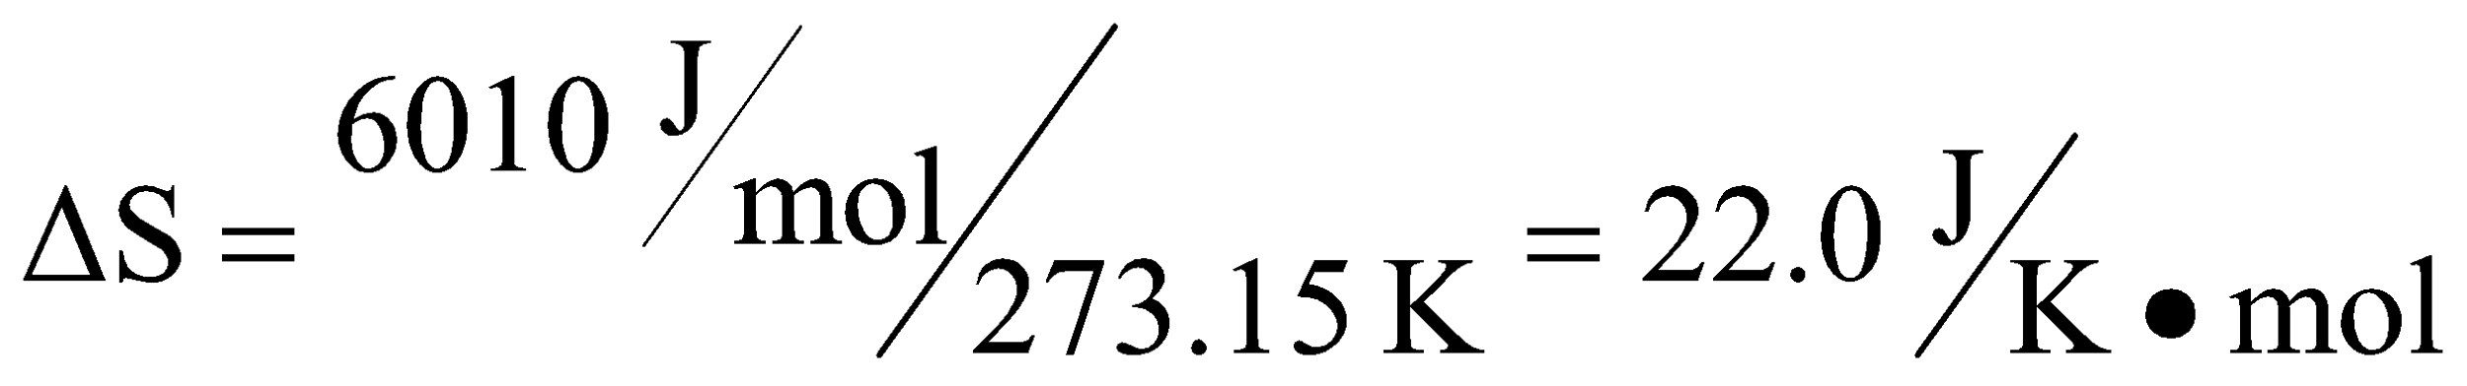
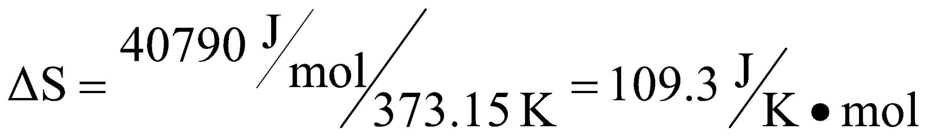
Les changements de phase
lors d'une transition de phase, on a un équilibre entre les deux phases, donc
ex.; pour la fusion de l'eau, ΔH = 6.01 kJ/mol
ex.; pour l'ébullition de l'eau, ΔH = 40.79 kJ/mol
N.B. pour la congélation et la condensation, ΔS égal -22.0 J/(K mol) et -109.3 J/(K mol), respectivement
Notes:
‹#›

Slide 28
L'enthalpie libre et l'équilibre chimique
N.B. ΔGº est la variation d'enthalpie libre standard, i.e., la variation lorsqu'on commence avec les réactifs à l'état standard (ex.; gaz à 1 atm et solutés à 1 mol/L (ou M)) et on finit également avec les produits à l'état standard
on est souvent intéressé à des situations autres que les conditions standards
quand les conditions ne sont pas standard, on utilise ΔG
Notes:
‹#›

Slide 29
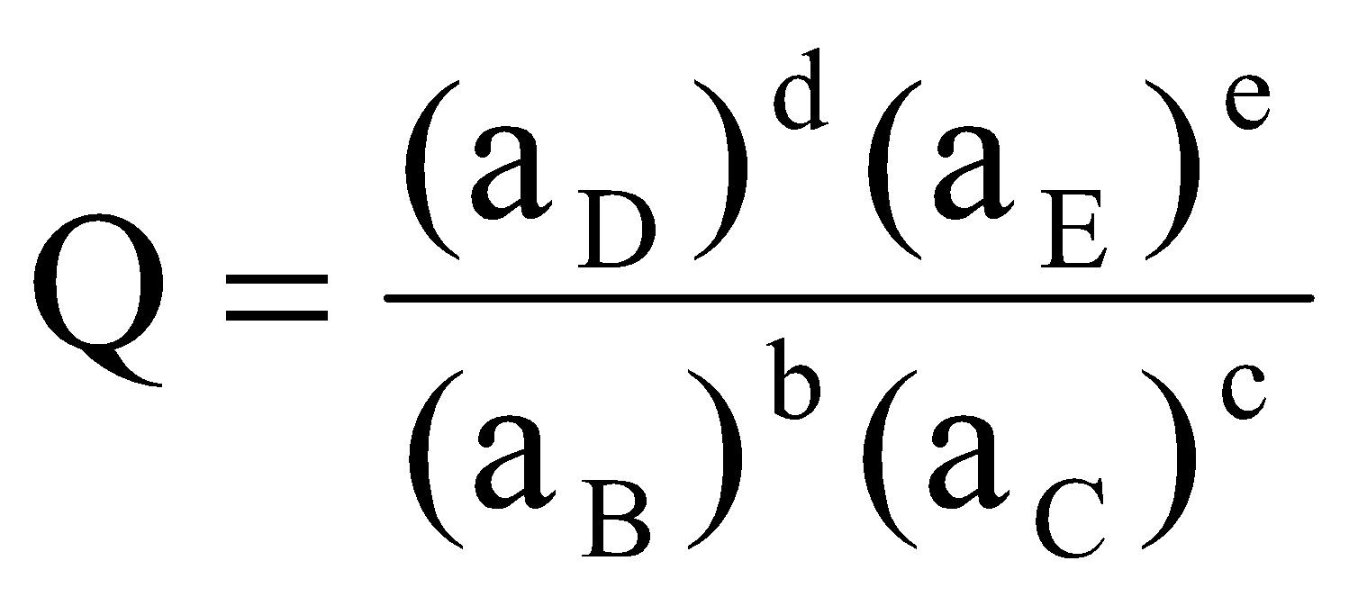
L'enthalpie libre et l'équilibre chimique
la relation entre ΔG et ΔGº est ΔG = ΔGº + RT ln Q où R est la constante de gaz dans les unités SI (8.3145 J/(K mol)), T est la température absolue, et Q est le quotient réactionnel
le quotient réactionnel pour la réaction b B + c C d D + e E est donné par
où a_{x} = 1 si X est un solide ou un liquide = P_{x} (en atm) si X est un gaz = [X] (en mol/L) si X est un soluté
Notes:
‹#›

Slide 30
L'enthalpie libre et l'équilibre chimique
pour des conditions arbitraires ΔG = ΔGº + RT ln Q
il est donc possible de pousser une réaction à se produire spontanément (dans n'importe quelle direction) en jouant avec la valeur de Q
  ex.; si ΔGº est positif, on peut rendre Q << 1 afin que RT ln Q est très négatif et ΔG < 0
un équilibre s'établit entre la réaction et la réaction opposée lorsque RT ln Q = - ΔGº
Notes:
‹#›

Slide 31
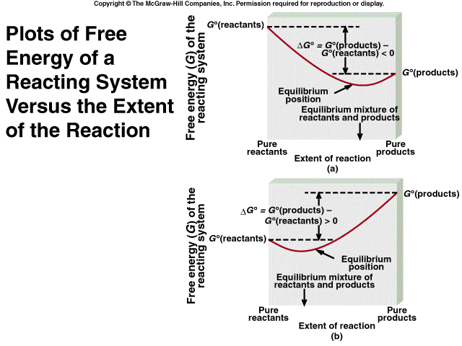
L'enthalpie libre et l'équilibre chimique
à l'équilibre, ΔG = 0, et Q = K, donc ΔGº + RT ln K = 0 ΔGº = -RT ln K
si ΔGº est négatif, K > 1 et les produits dominent à l'équilibre
si ΔGº est positif, K < 1 et les réactifs dominent à l'équilibre
Notes:
‹#›

Slide 32
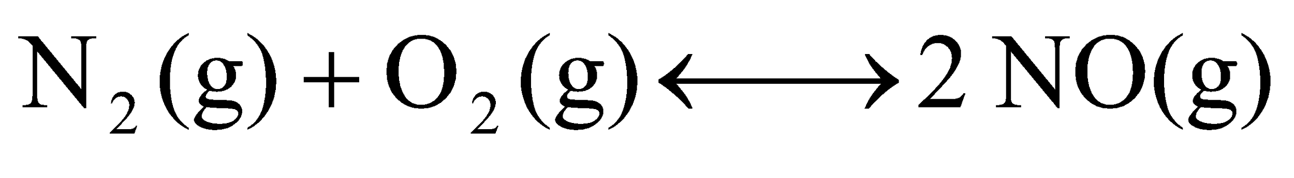
L'enthalpie libre et l'équilibre chimique
la formule ΔGº = -RT ln K est une des équations les plus importantes en chimie car elle relie ΔGº et la constante d'équilibre
pour des réactions où soient les réactifs ou soient les produits dominent à l'équilibre, on peut utiliser ΔGº pour calculer K
  ex.; pour la réaction
  K = 4.0 x 10⁻³¹ à 25ºC, et il n'est donc pas pratique de mesurer P_{NO} dans une telle situation (car elle est très très petite) donc on utilise ΔGº pour déterminer K, et ensuite, P_{NO}
Notes:
‹#›

Slide 33
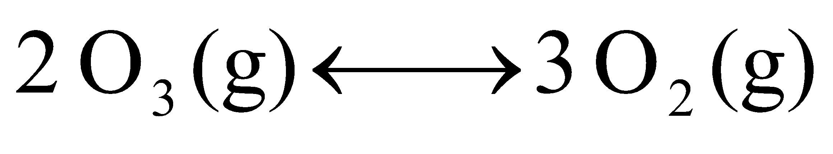
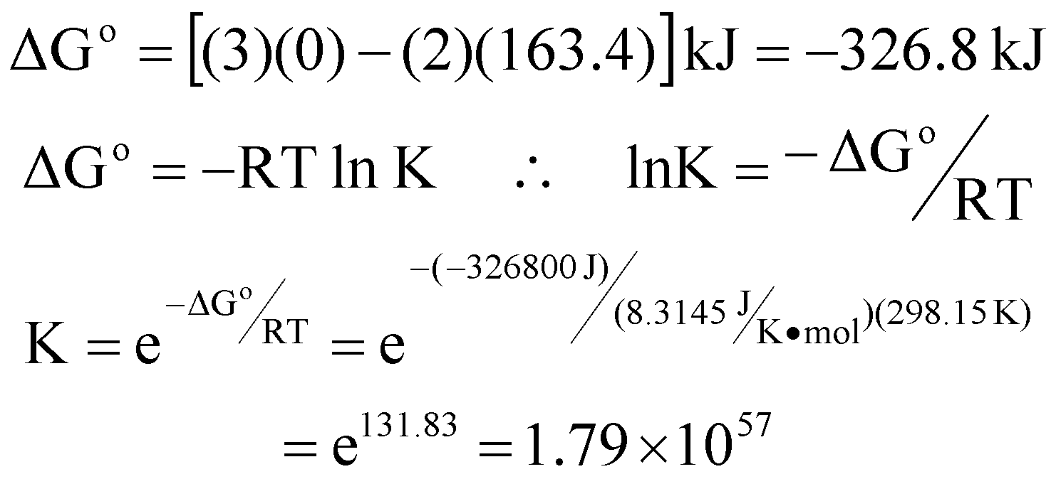
L'enthalpie libre et l'équilibre chimique
Exemple: Calculez la constante d'équilibre de la réaction suivante, à 25ºC:
Solution: ΔG_{f}º(O₃, g) = +163.4 kJ
Notes:
‹#›

Slide 34
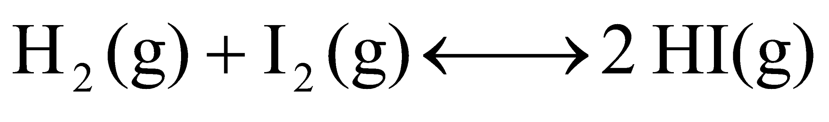
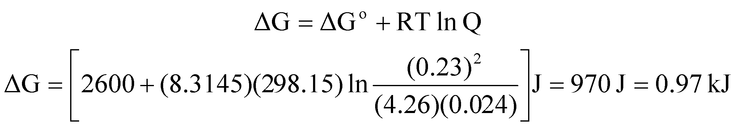
L'enthalpie libre et l'équilibre chimique
Exemple: La valeur de ΔGº pour la réaction est de 2.60 kJ à 25ºC. Au cours d'une expérience, les pressions initiales sont P_{H2}= 4.26 atm, P_{I2}= 0.024 atm, et P_{HI} = 0.23 atm. Calculez ΔG pour la réaction et prédisez le sens de la réaction.
Solution: donc le HI(g) se décomposera spontanément pour reformer le H₂(g) et I₂(g)

Slide 35
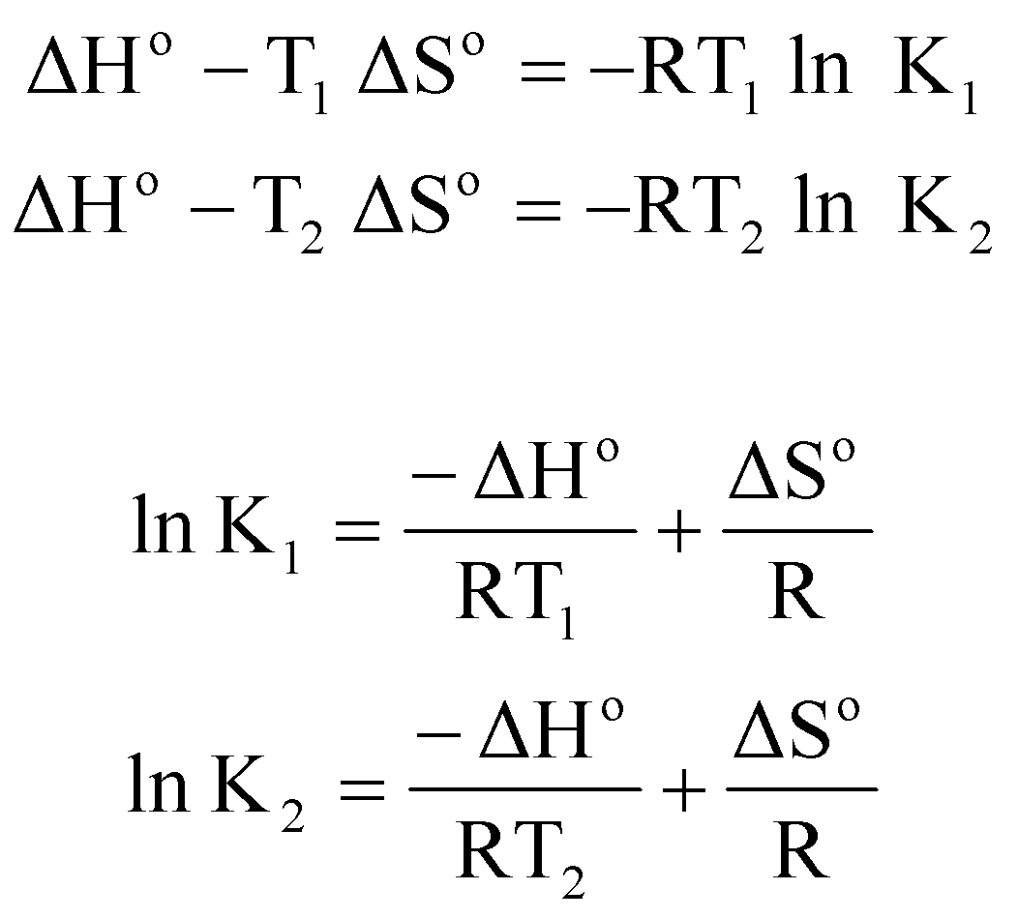
L'équation de van't Hoff
on peut déterminer les valeurs de ΔHº et ΔSº à partir des constantes d'équilibre (K₁ et K₂) à deux différentes températures (T₁ et T₂, respectivement)
Notes:
‹#›

Slide 36
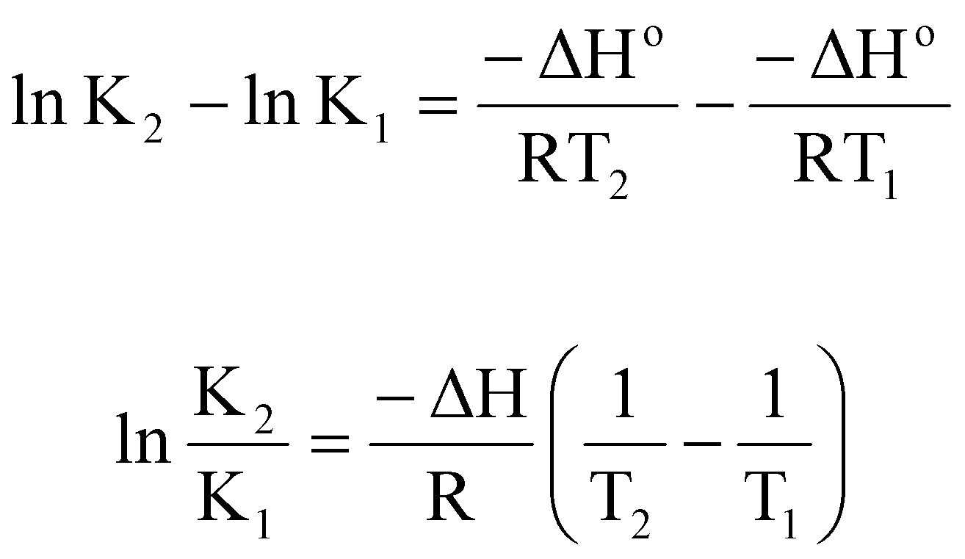
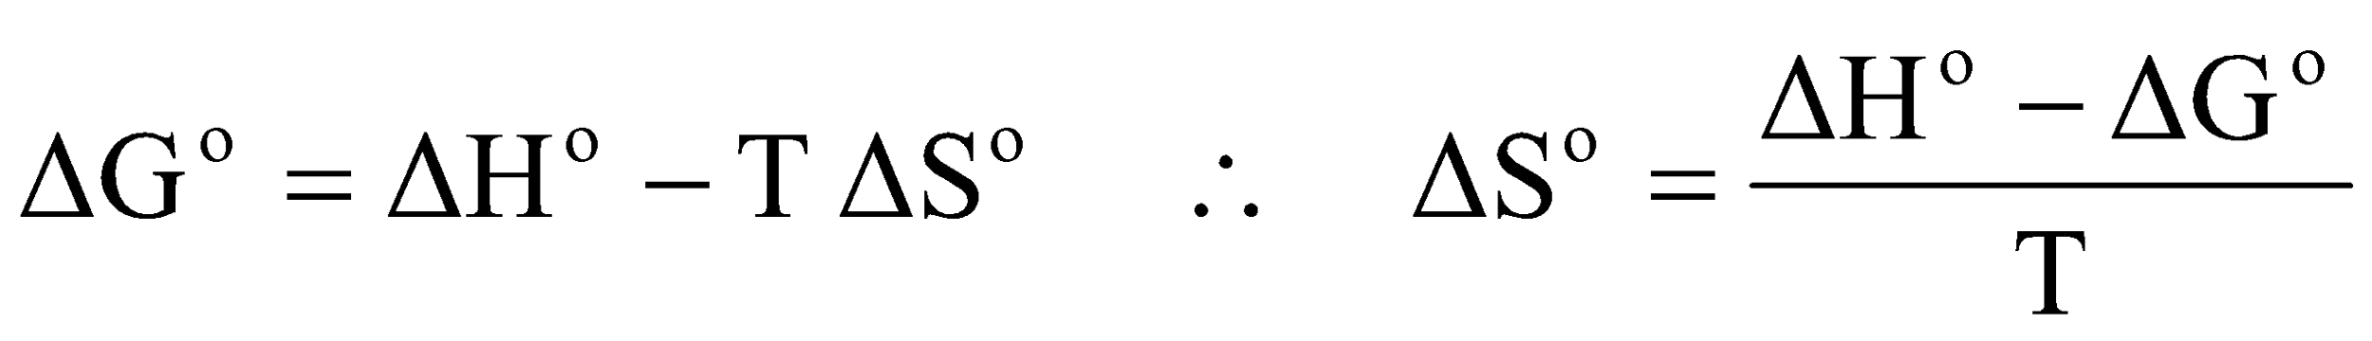
L'équation de van't Hoff
prenant la différence,
l'équation ci-dessus est l'équation de Van't Hoff
une fois qu'on connaît ΔHº (à partir de l'équation de Van't Hoff) et ΔGº (à partir de ΔGº = - RT ln K), on peut calculer ΔSº (où T est la température qui correspond à la valeur de ΔGº qu'on utilise)
Notes:
‹#›

Slide 37
Pour la réaction A(aq) + B(aq) ⇄2 C(aq) la constante d'équilibre est 10.3 à 25ºC et 17.7 à 45ºC. Faisant l'approximation que ΔHº et ΔSº ne varient pas avec la température, calculez les valeurs de ΔHº, ΔSº, ΔGº à 75ºC, et la constante d'équilibre à 75ºC.

